Slide 1
Здоровьесберегающие технологии в образовательном процессе ДОУ
Подготовила:
Мазаева О.А.
Воспитатель МБДОУ «Детский сад №19 «Рябинка»
г. Рубцовск

Slide 2
«Детям совершенно так же, как и взрослым, хочется быть здоровыми и сильными, только дети не знают, что для этого надо делать. Объясни им, и они будут беречься»
Януш Корчак

Slide 3
Здоровьесберегающая технология - это система мер, включающая взаимосвязь и взаимодействие всех факторов образовательной среды, направленных на сохранение здоровья ребенка на всех этапах его обучения и развития

Slide 4
Цели и задачи здоровьесберегающих технологий:
- обеспечить высокий реальный уровень здоровья детей;
- сформировать у детей осознанное отношение ребенка к здоровью и жизни человека;
- создать условия для сохранения здоровья детей;
- сформировать необходимые знания, умения и навыки здорового образа жизни, научить использовать полученные знания в повседневной жизни;
- поддержать здоровьесберегающую компетенцию дошкольника, позволяющую ему самостоятельно и эффективно решать задачи здорового образа жизни и безопасного поведения.

Slide 5
К здоровьесберегающим технологиям относятся:
- утренняя гимнастика
- гимнастика для глаз
- воздушные процедуры
- пальчиковая гимнастика
-дыхательная гимнастика
- гимнастика пробуждения
- подвижные игры
- ходьба по массажным дорожкам
- закаливание
- артикуляционная гимнастик

Slide 6
Утро в нашей группе начинается с утренней гимнастики. Цель: создать у детей хорошее настроение, поднять мышечный тонус. Используем разные виды гимнастики: - игровую - сюжетную - ритмическую.

Slide 8
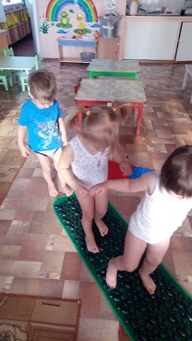
Ежедневно проводим гимнастику после сна.

Slide 9
Цель : поднять мышечный тонус детей, настроение. Комплекс гимнастики после сна не должен дублировать утреннюю гимнастику. Гимнастику после сна мы проводим в постели и заканчиваем упражнениями на дыхание. Такая гимнастика носит игровой характер. Также после сна мы проводим самомассаж. Затем переходим к прохождению по массажной дорожке и закаливающим процедурам (умывание прохладной водой).

Slide 10
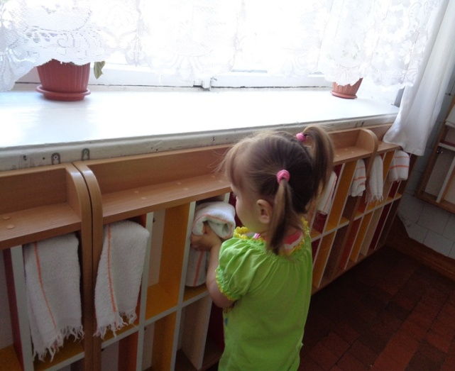
умывание прохладной водой

Slide 11
Подвижные игры

Slide 12
Пескотерапия и сказкатерапия

Slide 13
Спасибо за внимание!

